Slide 1
ÉTLAP
(Gyorsan öregedő bőrű, ideges űrhajós részére.)

Slide 2
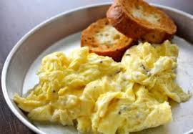
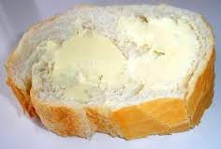
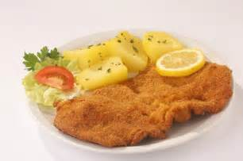
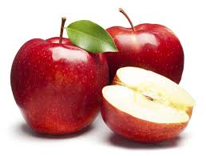
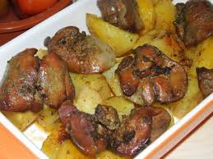
HÉTFŐ
Reggeli: tojásrántotta, kakaóval
Tízórai: vajas kenyér
Ebéd: rántott hús, rizzsel
Uzsonna: alma
Vacsora: sült máj

Slide 3
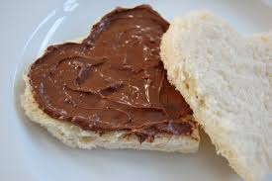
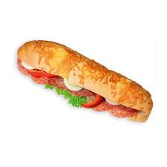
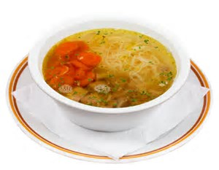
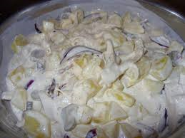
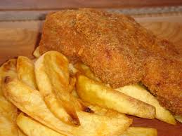
KEDD
Reggeli: nutellás kenyér, tej
Tízórai: szalámis kifli, répa
Ebéd: húsleves, répával
Uzsonna : nyers répa, majonézes salátával
Vacsora: rántott hús, sült krumpli

Slide 4
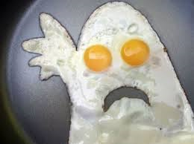
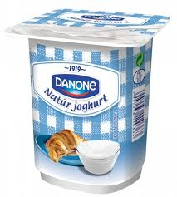
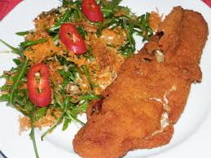
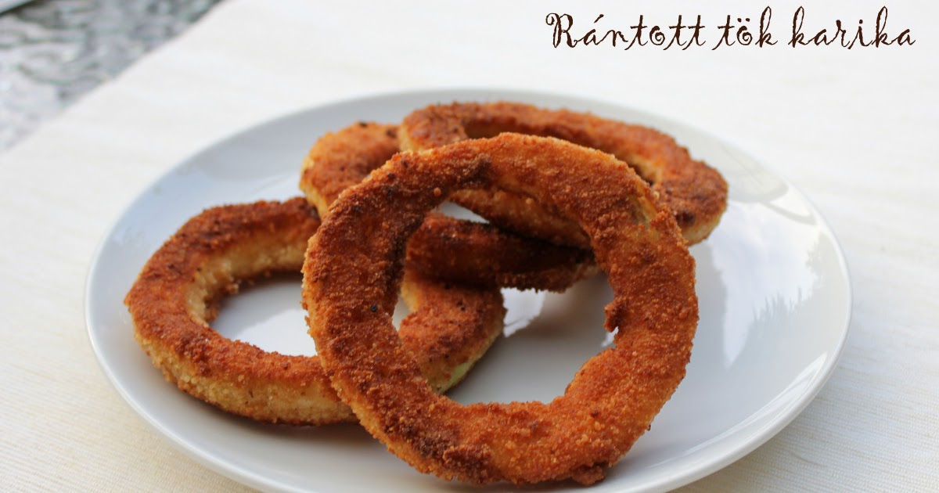
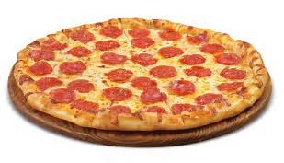
SZERDA
Reggeli: tükör tojás
Tízórai: joghurt
Ebéd: rántott hal, főtt répa
Uzsonna: rántott tök
Vacsora: pizza

Slide 5

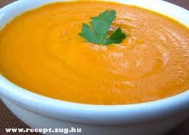
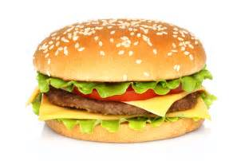
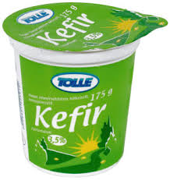
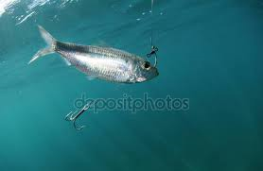
CSÜTÖRTÖK
Reggeli: mogyoró pörkölve
Tízórai: répaleves
Ebéd: hamburger
Uzsonna: kefír
Vacsora: szardínia

Slide 6
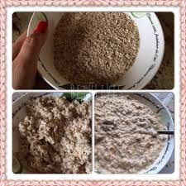
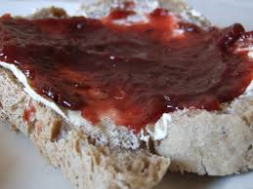
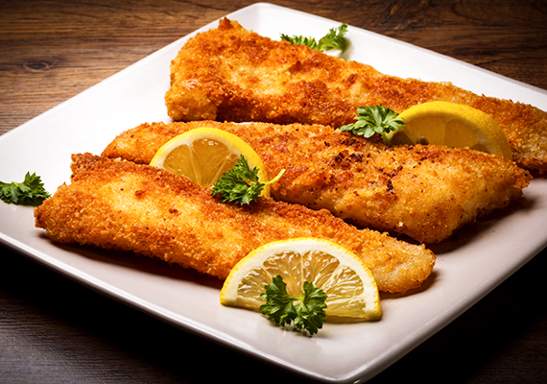
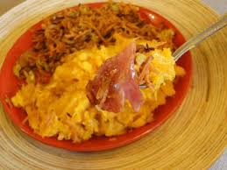
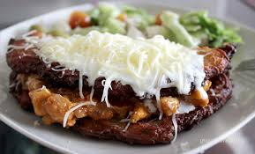
PÉNTEK
Reggeli: zab, tojás
Tízórai: lekváros barnakenyér
Ebéd: brokkoli, főtt hallal
Uzsonna: nyers répa, sütőtök
Vacsora: saláta, pörkölttel

